Slide 1
ClickHouse MCP 使用指南
Dec, 2025

Slide 2
Agenda
什么是 MCP
ClickHouse MCP & chDB MCP
Demo

Slide 3
早期阶段 - 孤立的 LLM
特点：
强大的自然语言理解和生成能力
基于预训练 + 微调的范式
问题：
只能基于训练数据回答
无法获取实时信息
无法调用外部工具
Prompts
外部世界
LLM 大语言模型
微调
模型

Slide 4
中期阶段 – 让 LLM 联网
特点：
思维链
ReACT(Reason + Act）能够规划、推理、执行多步骤任务
与外部世界打通，能够调用工具
问题：
缺乏统一标准
降低开发和维护成本
不同平台的工具协议互不兼容
每个应用需要单独实现工具接口
Prompts
外部世界
LLM
APIs
repeatable
Thought
google
Thought
Action
weather
Action
Thought
database
Observation
Observation
Final Answer
…

Slide 5
当前阶段 – 开发协议标准化
data and filesystem
MCP (Model Context Protocol)
统一的标准协议
LLM应用与具体工具实现分离
即插即用的工具集成
降低开发和维护成本
生态系统快速发展
ClickHouse
MCP Server
localfile
AI Applications
Standard Protocol
…
data sources
tools
public and custom APIs
workflows
Google
Git
…
LLMs
claude
chatgpt
…
custom prompts

Slide 6
ClickHouse MCP Server
AI分析助手
Agent-Facing Analytics
自然语言交互
即插即用的工具集成
ClickHouse MCP Server
Execute SQL queries on your ClickHouse cluster.
AI Applications
tools
run_select_query
List all databases on your ClickHouse cluster.
list_databases
list_tables
List tables in a database with pagination.
run_chdb_query
Execute SQL queries using chDB's embedded ClickHouse engine.
LLMs
claude
chatgpt
…
https://github.com/ClickHouse/mcp-clickhouse

Slide 7
Demo

Slide 8
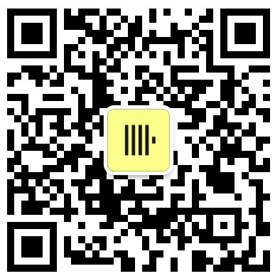

谢谢!
敬请关注ClickHouse官方公众号
立刻申请免费试用ClickHouse企业版

